Slide 1
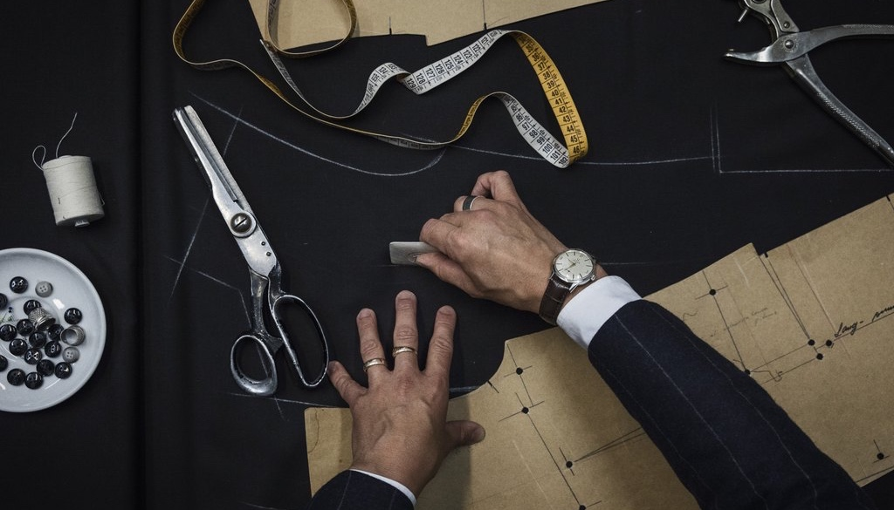
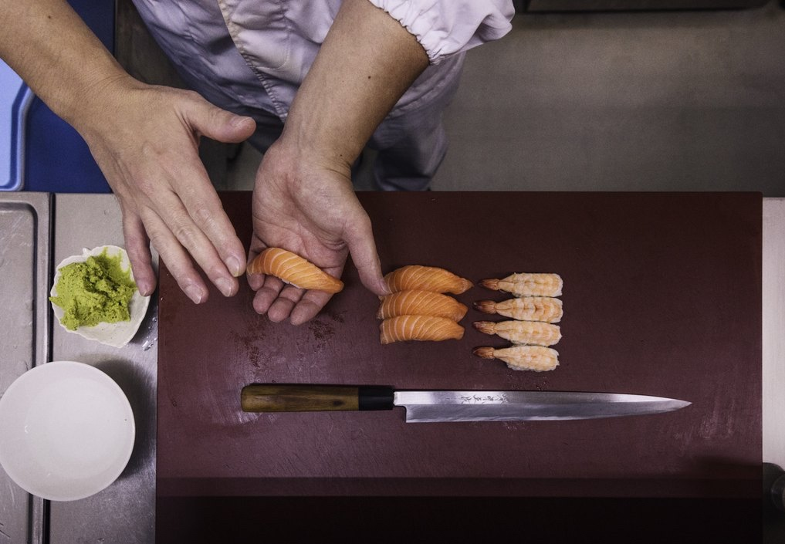
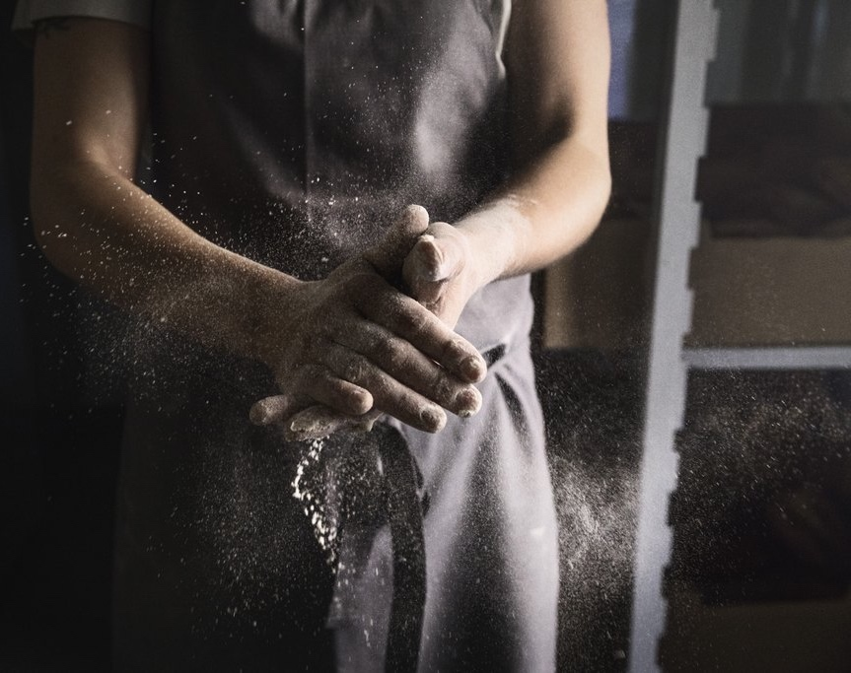

Entä tulevaisuus – katse tähän vuoteen
Vaikuttajafoorumi, 6.2.2026
Mikael Pentikäinen

Slide 2
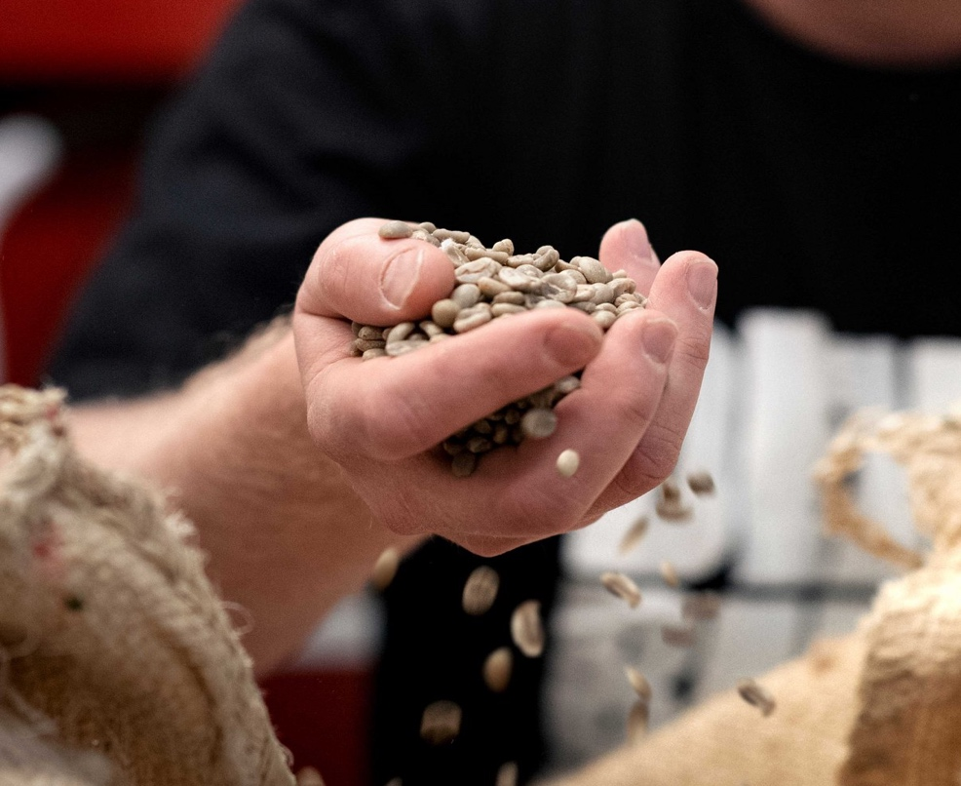
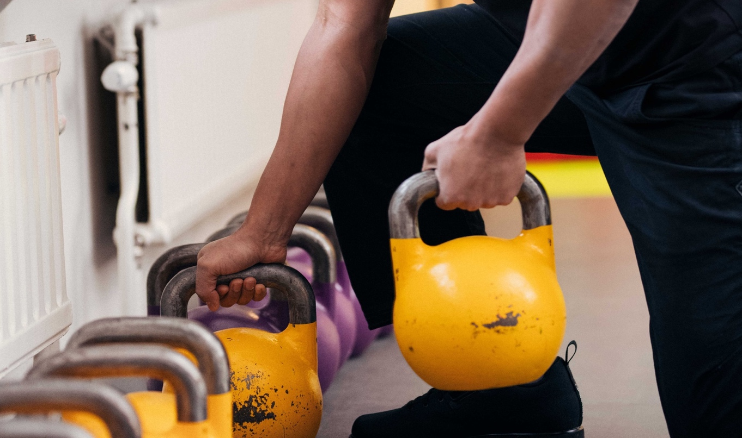
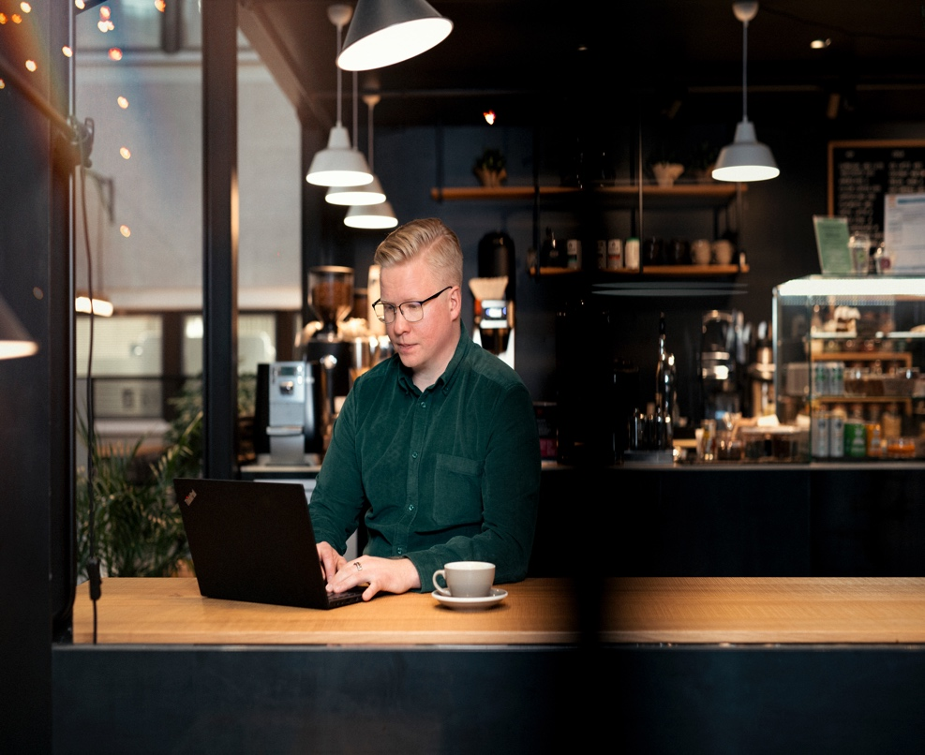
MISSIO
VISIO
Parannamme yrittäjien asemaa ja yrittämisen olosuhteita.
Kun yrittäjät ja yritykset menestyvät, koko Suomi kukoistaa.
Luotettavuus
Rohkeus
Uusiutuminen

Slide 3
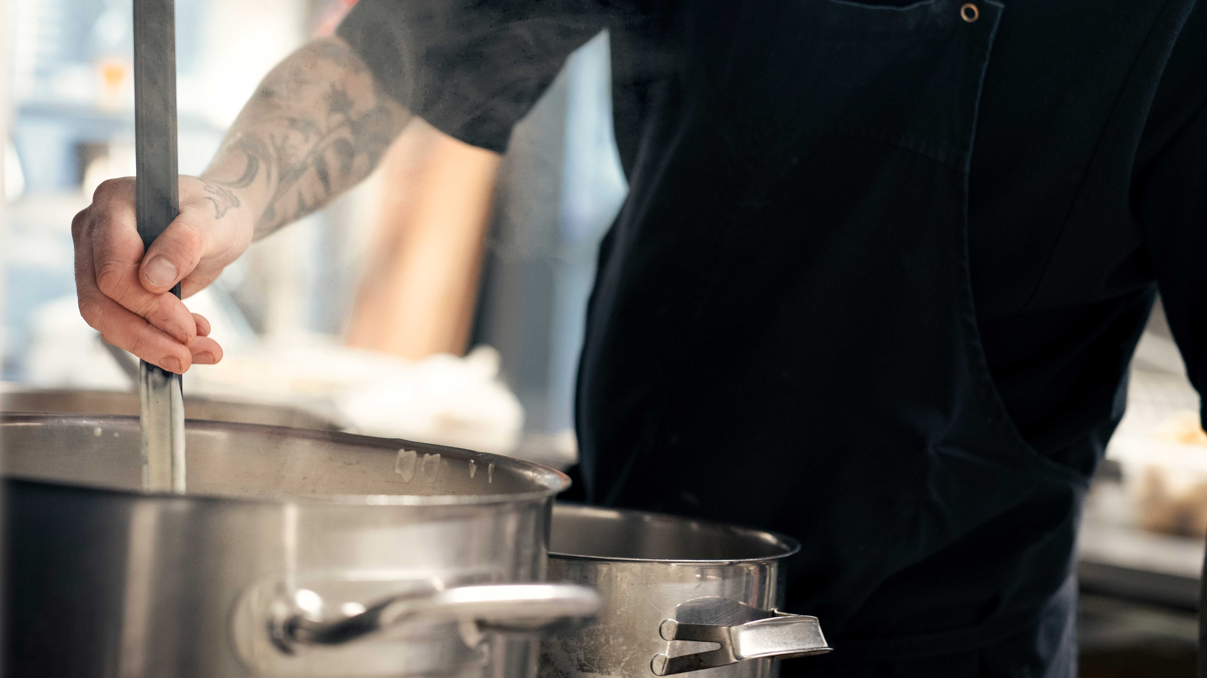
Parannamme yrittäjän arkea
VAIKUTAMME
Ajamme yrittäjien asiaa paikallisesti,
alueellisesti, valtakunnallisesti ja Euroopassa.
Laadukas ja tehokas toiminta läpi maan.
STRATEGINEN TAVOITE:
Kasvava
jäsenmäärä
VAHVISTAMME
Tarjoamme tietoa ja apua sekä
vahvistamme yrittäjyyttä ja sen arvostusta.
Vahva läsnäolo
digitaalisessa
maailmassa.
VERKOSTOIMME
Yhdistämme yrittäjät ainutlaatuisella verkostolla digitaalisesti ja paikallisesti läpi Suomen.

Slide 4
Miltä maailma näyttää?

Slide 5
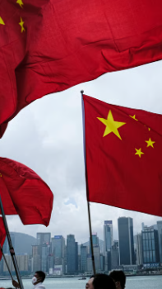

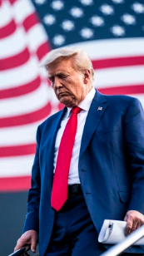
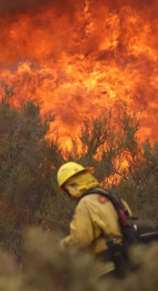

Suuria muutostekijöitä maailmalla
1. Kiina
2. Ukraina
3. USA
4. Ilmasto
5. Tekoäly

Slide 6



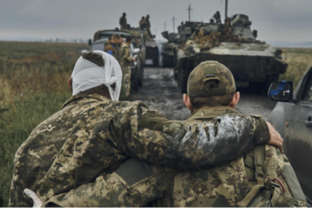
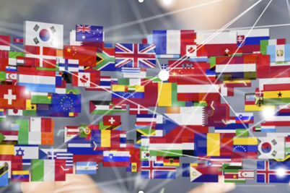
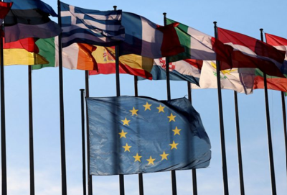
Maailma etsii suuntaansa
Kriisitalous
Rajaton kilpailu
Vahvistuva EU
Eskaloituvat konfliktit
Heikkenevä turvallisuustilanne
Suppeat arvoketjut
Suomi kriisien varjossa
Sopeutustoimia, talousongelmia
Yksinyrittäjyyden raju kasvu
Yhteistyön ja avoimuuden aika
Maailmantalous avoin
Globaalit arvoketjut ja jättiyhtiöt
Suomi hyötyy vapaakaupasta
Keskittymistä, eriarvoisuutta
Maahanmuutto ylläpitää kasvua
Maailma jakautunut blokkeihin
EU vahvistaa asemaansa
EU muuttuu liittovaltion suuntaan
Suomi uudistaa talouttaan
Suomessa pari vahvaa kv-yritystä
Yliopistokeskukset, vihreä siirtymä

Slide 7
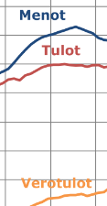
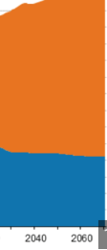
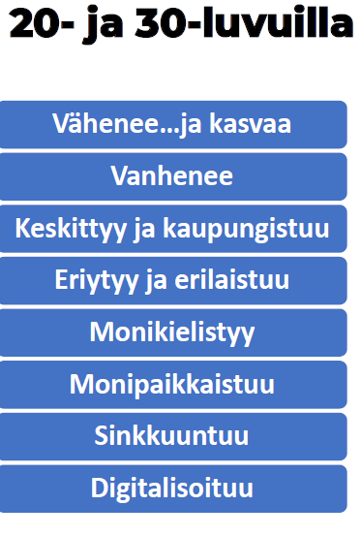
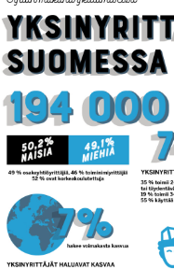
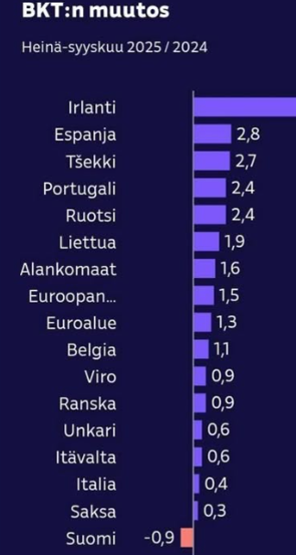
Suuria muutostekijöitä Suomessa
1. Julkinen talous
2. Huolto-suhde
3. Maassa-muutto
4. Yrittäjyyden muutos
5. Kasvun puute

Slide 8
Suomessa on 607700 toimivaa yritystä (ml. alkutuotanto)
96 prosentissa yrityksistä on alle 10 työntekijää.
0,1 prosenttia yrityksistä on suuryrityksiä (yli 250 tt).
Mikro-yritysten määrä kasvoi 6 prosenttia 2024.
Yrittäjiä on 310 000 (13 % työllisistä).
Yrittäjistä 72 prosenttia (230 000) on yksinyrittäjiä.
Yrittäjistä 33 prosenttia on naisia.
Työnantaja-yrittäjiä on
89 000 (sama kuin 2022).
Monityöllisiä (yrittäjä ja palkansaaja) on 136 000 (18 % heistä on yrittäjiä).
Lähde: Tilastokeskus

Slide 9
Yritysten määrä kasvaa kiihtyen
Lähde: Tilastokeskus, Yritysten rakenne- ja tilinpäätöstilasto, pl. maa-, metsä- ja kalatalous

Slide 10
Katse kevätkauteen 2026

Slide 11
Yrittäjien 2026 painopisteet
Hallitusohjelman linjausten toimeenpano
1
Valmistautuminen 2027 eduskuntavaaleihin
2
Kuntabarometrin toteutus
3
Jäsenmäärän ja –kokemuksen vahvistaminen
4
Juhlavuoden ja liittokokouksen onnistuminen
5

Slide 12
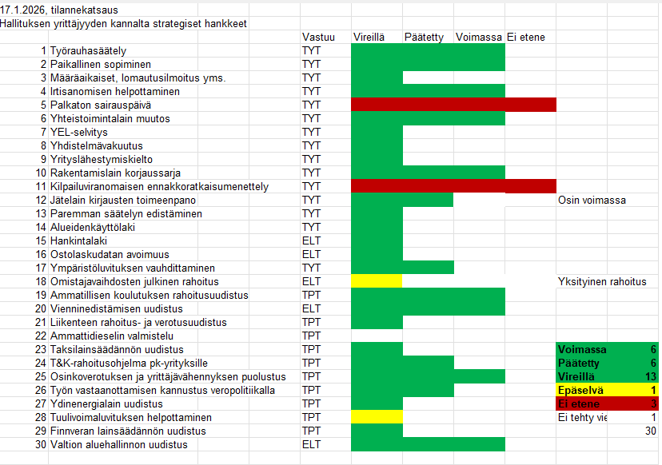
Strategisten hankkeiden tilanne 1/26

Slide 13
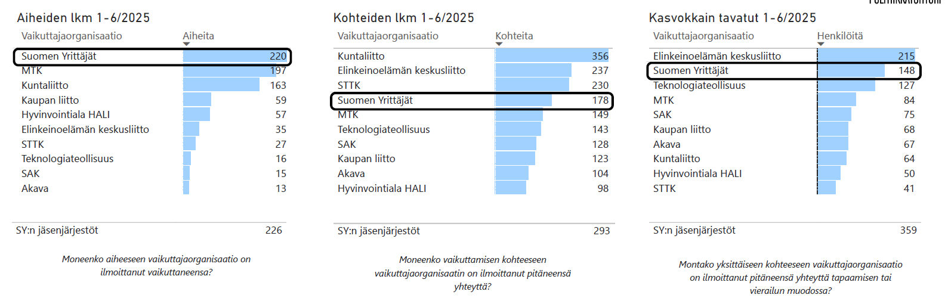
Avoimuusrekisteri: SY 1. aiheissa, EK tapaamisissa

Slide 14
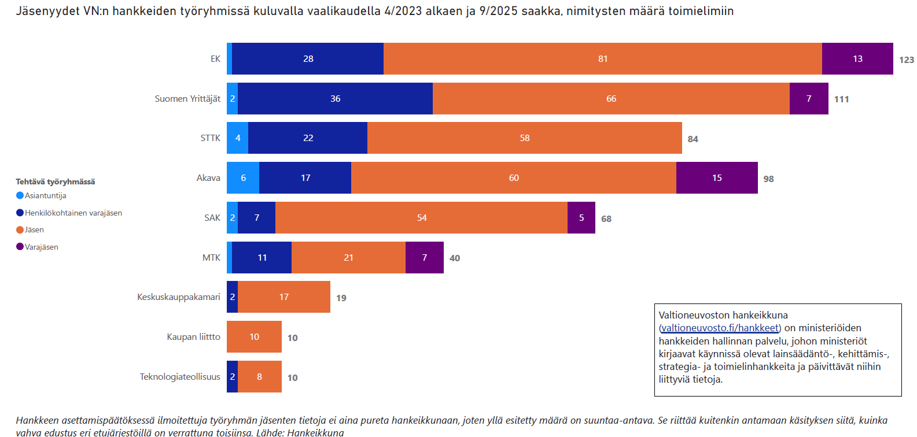
SY on hyvin mukana työryhmissä

Slide 15
Vaikuttamisprioriteetit H1/2026
YEL-uudistus
1
Hankintalaki
2
Vero-ohjelma
3
Kuntabarometri
4
Normien purku
5

Slide 16
Minkälainen on hyvä maa yrittää?
Se on vapaa ja vakaa.
Siellä toteutuu reilu kilpailu.
Se on osa avoimia markkinoita.
Siellä ei veroteta hengiltä.
Siellä on korkea osaaminen.
Se on oikeusvaltio, jossa ei ole korruptiota.
Se kohtelee yhdenvertaisesti kaikkia.
Siellä on toimivat työmarkkinat.
Siellä julkinen sektori ei tunkeudu joka paikkaan.
Siellä on toimiva infra.
Siellä palkitaan riskinottamisesta.
Siellä pienikin voi pärjätä.
Se kantaa ylisukupolvista vastuuta.
Siellä on toimivat rahoitusmarkkinat.
Siellä saa ajoissa apua.

